Slide 1


C程序设计
Programming in C
1010250
主讲：姜学锋，计算机学院

Slide 2

用C语言实现Windows图形输出
C程序设计
1、设备场境概念
2、使用GDI绘图对象
3、使用GDI坐标系统

Slide 3
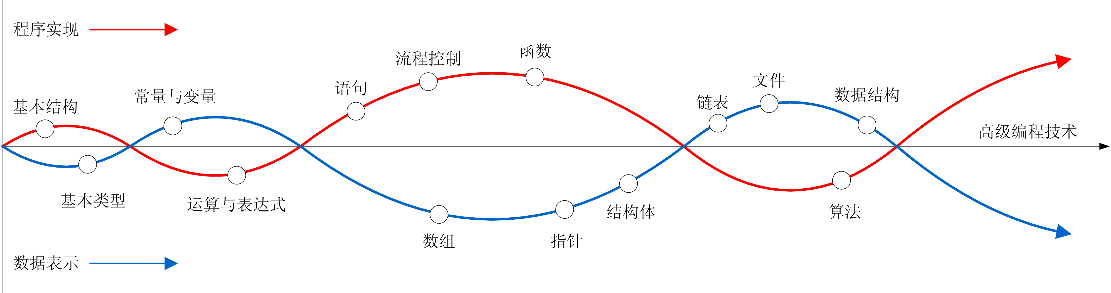
C程序设计学习路径13
C程序设计

Slide 4
13.2.7 图形输出
  Windows应用程序不支持标准输出函数（如printf），应用程序输出包括文字在内的所有数据均是以图形方式“绘制”到窗口上的。
  Windows通过图形设备接口GDI对图形输出进行支持。GDI为应用程序提供了与显示器、打印机等输出设备无关的图形输出接口，使得程序员从各种显示、打印设备的直接处理中解脱出来。

Slide 5
13.2.7 图形输出
  GDI由几百个函数和与此相关的数据类型、宏定义和结构体组成。主要有：获取和释放（或创建和删除）设备描述表函数、获取设备信息函数、使用GDI绘图对象函数、绘图函数、设置和获取设备参数函数等，其显示的图形类型（简称图元）有：直线、曲线、填充、位图、文本等。

Slide 6
13.2.7 图形输出
  1．设备场境
  Windows对图形显示设备进行了封装，形成了一个统一的虚拟图形显示设备。应用程序可以在这个虚拟设备上进行绘图，而虚拟设备图形转换为物理设备图形的任务则由设备驱动程序去完成。这个虚拟图形设备用一个包含各种设备属性的数据结构来表示，称为设备场境DC（device content），又称设备上下文。如图所示，设备场境DC是指可以用来输出图形的对象，例如显示器、打印机、某个窗口等等，设备场境句柄HDC是指向某个设备场境的类似指针的数据类型。

Slide 7
13.2.7 图形输出
  也就是说，从应用程序的角度来看，设备场境DC就是Windows提供的一个“画板”，程序在其上绘图。当程序员想在一个图形输出设备（例如显示器或者打印机）上绘图时，必须首先获得设备场境句柄，然后以此为参数调用GDI函数绘图。

Slide 8
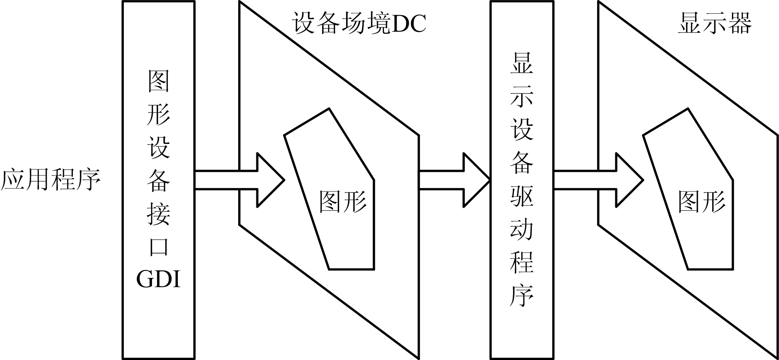
13.2.7 图形输出
图13.14 设备场景DC示意

Slide 9
13.2.7 图形输出
  Windows提供了几种获取设备场境句柄的方法。如果在处理一条消息时获取了设备场境句柄，那么应该在退出窗口过程WndProc之前释放它或者删除它。一旦释放了DC句柄，它就不能再使用了。

Slide 10
13.2.7 图形输出
  最常用的获取设备场境句柄的方法是在处理WM_PAINT消息时，使用BeginPaint和EndPaint调用：
  其中ps、hdc定义如下：
hdc=BeginPaint(hWnd, &ps); //客户区准备绘图
//GDI绘图调用......
EndPaint(hWnd,&ps); //客户区绘图结束
PAINTSTRUCT ps;
HDC hdc;

Slide 11
13.2.7 图形输出
  变量hdc是设备场境句柄类型HDC变量，变量ps是类型PAINTSTRUCT的结构体变量，该结构包含一个名为rcPaint的RECT矩形结构成员，rcPaint定义一个包围窗口客户区无效范围的矩形。使用从BeginPaint获得的DC句柄，只能在这个区域内绘图。只要使用了BeginPaint就必须要用且只能用EndPaint释放DC句柄。

Slide 12
13.2.7 图形输出
  WM_PAINT消息是当窗口客户区域的一部分或全部变为“无效”，以至于必须“刷新”时发生。例如新建窗口、窗口大小的调整、窗口移动、被覆盖部分的恢复都会产生刷新请求。如图所示，窗口A被另一个窗口B覆盖的区域称为“无效”区域，因为当窗口B从覆盖区域移走后，图中阴影部分对于窗口A来说必须要刷新，否则它是窗口B的图形。

Slide 13
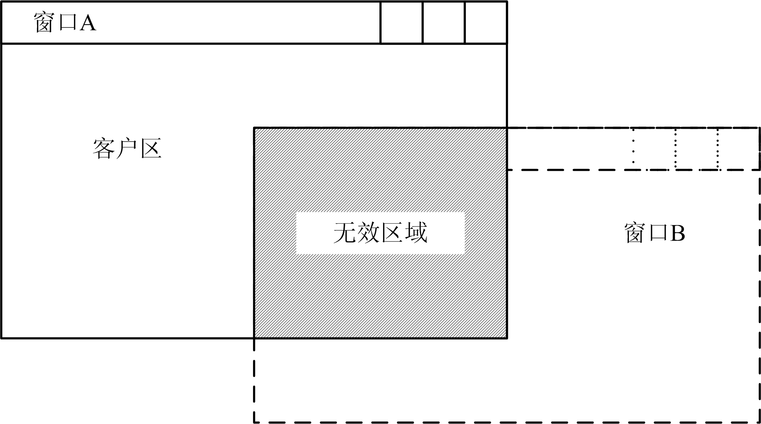
13.2.7 图形输出
图13.15 需要重画的无效区域

Slide 14
13.2.7 图形输出
  应用程序还可以在处理非WM_PAINT消息时获取设备场境句柄，例如：
hdc=GetDC(hWnd); //hdc得到客户区DC句柄
//GDI绘图调用......
ReleaseDC(hWnd,hdc); //释放客户区DC句柄

Slide 15
13.2.7 图形输出
  GetDC得到的设备场境句柄是窗口hWnd客户区的句柄。这组调用与BeginPaint和EndPaint的区别是利用从GetDC返回的句柄可以在整个客户区上绘图，然而GetDC不会使客户区中任何区域可能的无效区域变成有效，从显示效果上来看，GetDC的绘图结果将会在下次WM_PAINT消息刷新后“消失”了。

Slide 16
13.2.7 图形输出
  应用程序还可以获取整个窗口的设备场境句柄，例如：
  GetWindowDC得到的设备场境句柄，除客户区之外，还包括窗口的标题栏、菜单、滚动条和外框。
  使用GetDC和GetWindowDC得到的设备场境句柄，只能调用ReleaseDC释放。
hdc=GetWindowDC(hWnd); //hdc得到窗口DC句柄
//GDI绘图调用......
ReleaseDC(hWnd,hdc); //释放窗口DC句柄

Slide 17
13.2.7 图形输出
  BeginPaint、GetDC和GetWindowDC获得的设备场境句柄与显示器的窗口是相关的，获取设备场境句柄的另一个更通用的函数是CreateDC，例如：
  其中lpszDriver参数指定设备驱动名称，lpszDevice指定设备名称，lpszOutput和lpInitData一般设为NULL。
hdc=CreateDC(lpszDriver,lpszDevice,lpszOutput,lpInitData); //hdc得到设备DC句柄
//GDI绘图调用......
DeleteDC(hdc); //删除设备DC句柄

Slide 18
13.2.7 图形输出
  例如：
  得到整个屏幕的设备场境句柄，而：
  得到打印机的设备场境句柄，其中lpszDevice是打印机设备的名称。
hdc=CreateDC("DISPLAY",NULL,NULL,NULL);
hdc=CreateDC(NULL,lpszDevice,NULL,NULL);

Slide 19
13.2.7 图形输出
  当使用位图时，需要创建一个内存设备场境，例如：
  创建了一个基于hdc设备特性的内存设备场境句柄hdcMem。在hdcMem句柄上绘制的图形不会显示出来，它只是在内存中“绘图”，因此一般需要调用GDI位图函数将它复制到可显示DC句柄上才能看到绘图结果。
  使用CreateDC和CreateCompatibleDC得到的设备场境句柄，只能调用DeleteDC删除。
hdcMem=CreateCompatibleDC(hdc); //hdcMem得到内存DC
//GDI绘图调用......
DeleteDC(hdcMem); //删除内存DC句柄

Slide 20
13.2.7 图形输出
  2．GDI绘图对象
  GDI绘图对象是绘制图形的工具，表13-14列出了常用的Windows绘图工具。

Slide 21
13.2.7 图形输出
表13-14 Windows绘图工具
工具类型 | 说明
画笔（Pen） | 画笔工具定义了绘制图形和文字所使用的宽度、颜色和线条类型。
画刷（Brush） | 画刷工具定义了用于填充形状的图案和颜色。
字体（Font） | 字体工具定义了绘制文本所使用的字体。
调色板（Palette） | 调色板工具定义了在给定设备上绘制图形的颜色系统。
裁剪区（Region） | 裁剪区工具定义了用于绘制复杂图形的裁剪区域。
位图（Bitmap） | 位图工具定义了输出图形的图像数据。

Slide 22
13.2.7 图形输出
  GDI绘图对象的使用必须按如下步骤进行：
  ①创建绘图对象或调用GetStockObject获取预定义绘图对象。
  ②调用SelectObject将绘图对象选进设备场境DC中。
  ③调用DeleteObject删除绘图对象（GetStockObject获取的对象除外）。

Slide 23
13.2.7 图形输出
  创建和删除绘图对象一般有两个时机。一个时机是在WM_CREATE消息处理中创建绘图对象，在WM_DESTROY消息处理中删除绘图对象，即在窗口建立时创建对象，窗口销毁时删除对象。这样得到的绘图对象在整个窗口运行期间一直有效，优点是不用频繁地创建和删除对象，缺点是绘图对象始终占用内存，存储开销大。另一个时机是在设备场境句柄有效期间，例如在BeginPaint、GetDC、GetWindowDC、CreateDC、CreateCompatibleDC之后创建绘图对象，在EndPaint、ReleaseDC、DeleteDC之后删除绘图对象。Windows规定不能删除设备场境当前选择的绘图对象。

Slide 24
13.2.7 图形输出
  下表列出了各种GDI绘图对象的创建函数。

Slide 25
13.2.7 图形输出
表13-15 GDI绘图对象创建函数
创建函数 | 功能
CreatePen | 创建逻辑画笔。
CreatePenIndirect | 用给定的LOGPEN结构创建逻辑画笔。
CreateSolidBrush | 创建逻辑画刷。
CreatePatternBrush | 用给定的位图句柄创建画刷。
CreateHatchBrush | 创建有阴影线的画刷。
CreateDIBPatternBrushPt | 用给定的设备无关位图创建画刷。
CreateBrushIndirect | 用给定的LOGBRUSH结构创建画刷。
CreateBitmapIndirect | 创建以BITMAP结构数据为基础的位图。
CreateBitmap | 创建以颜色值组成的数据块为基础的位图。

Slide 26
13.2.7 图形输出
续表13-15 GDI绘图对象创建函数
创建函数 | 功能
CreateCompatibleBitmap | 创建与设备兼容的内存位图。
CreateFont | 创建逻辑字体。
CreateFontIndirect | 用给定的LOGFONT结构创建字体。
CreatePalette | 创建逻辑调色板。
CreateHalftonePalette | 创建半色调调色板。
CreateRectRgn | 创建矩形裁剪区。
CreateEllipticRgn | 创建椭圆形裁剪区。
CreateEllipticRgnIndirect | 用给定的RECT结构创建椭圆形裁剪区。

Slide 27
13.2.7 图形输出
续表13-15 GDI绘图对象创建函数
创建函数 | 功能
CreatePolygonRgn | 创建多边形裁剪区。
CreatePolyPolygonRgn | 在多边形基础上创建裁剪区。
CreateRectRgnIndirect | 用给定的RECT结构创建矩形裁剪区。
CreateRoundRectRgn | 创建带圆角的矩形裁剪区。

Slide 28
13.2.7 图形输出
  Windows系统在应用程序初始化时提供了一套默认的绘图工具，例如默认的画笔工具颜色是黑色，所以这时绘制出来的线条都是黑色的。如果应用程序认为默认绘图工具不合适，则需要另行创建绘图对象，并将其选进设备场境中，函数原型为：
  参数hdc是欲使用绘图对象的DC句柄，hgdiobj是绘图对象句柄，即绘图对象创建函数的返回值。SelectObject的返回值是前一个绘图对象句柄，绘制图形时安全的做法是将默认绘图对象句柄保存下来，在释放或删除DC句柄前将默认绘图对象选进DC句柄。
HGDIOBJ SelectObject(HDC hdc,HGDIOBJ hgdiobj);

Slide 29
13.2.7 图形输出
  3．GDI坐标系统
  大多数GDI绘图函数需要坐标值或尺寸，使用逻辑单位，实际图形输出时，Windows将逻辑单位转换为设备单位，即像素。这种转换是由映射方式、窗口和视口的原点及其范围控制的。
  （1）映射方式
  Windows定义了8种映射方式，它们的标识符和含义见表所示。

Slide 30
13.2.7 图形输出
表13-16 映射方式
映射方式 | 逻辑单位 | x轴方向 | y轴方向
MM_TEXT | 像素 | 向右 | 向下
MM_LOMETRIC | 0.1mm | 向右 | 向上
MM_HIMETRIC | 0.01mm | 向右 | 向上
MM_LOENGLISH | 0.01英寸 | 向右 | 向上
MM_HIENGLISH | 0.001英寸 | 向右 | 向上
MM_TWIPS | 1/1440英寸 | 向右 | 向上
MM_ISOTROPIC | 任意（x=y） | 可变 | 可变
MM_ANISOTROPIC | 任意（x!=y） | 可变 | 可变

Slide 31
13.2.7 图形输出
  可以调用SetMapMode为DC设置映射方式，函数原型为：
  参数fnMapMode是8种映射方式之一。可以获取当前DC的映射方式，函数原型为：
int SetMapMode(HDC hdc,int fnMapMode);
int GetMapMode(HDC hdc);

Slide 32
13.2.7 图形输出
  设备场境默认的映射方式为MM_TEXT。在这种映射方式下，逻辑单位与物理单位相同，都是以像素为单位。例如：
  会在距离客户区左端8像素、上端16像素的位置开始输出“Hello”。
TextOut(hdc,8,16,"Hello",5);

Slide 33
13.2.7 图形输出
  如果映射方式设置为MM_LOMETRIC，例如：
  则逻辑单位是十分之一毫米，那么
  会在距离客户区左端5毫米、上端1毫米的位置开始输出字符串，这样的映射方式更适合打印机。
SetMapMode(hdc,MM_LOMETRIC);
TextOut(hdc,50,-10,"Hello",5);

Slide 34
13.2.7 图形输出
  （2）设备坐标系
  Windows对所有非GDI函数，甚至一部分GDI函数使用设备坐标，以像素为单位。从显示设备来看，存在三种不同的设备坐标系。如图所示是三种设备坐标系。

Slide 35
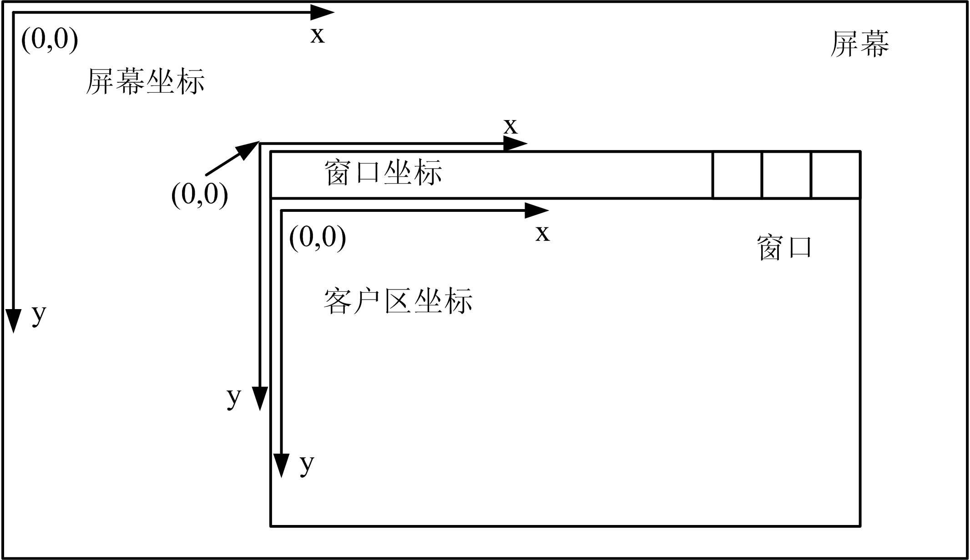
13.2.7 图形输出
图13.16 3种设备坐标系

Slide 36
13.2.7 图形输出
  整个屏幕是一个“屏幕坐标”，屏幕的左上角为（0,0）点；如果使用CreateDC创建屏幕设备场境句柄时，默认情况下逻辑坐标将被映射为屏幕坐标。整个窗口是一个“窗口坐标”，包括标题栏、窗口外框、菜单、滚动条等，（0,0）点是窗口的左上角；如果用GetWindowDC获取窗口设备场境句柄，则逻辑坐标会转换成客户区坐标。最常使用的设备坐标是“客户区坐标”，（0,0）点是客户区的左上角，当使用GetDC或BeginPaint获得设备场境句柄时，逻辑坐标默认会转换为客户区坐标。

Slide 37
13.2.7 图形输出
  用函数ClientToScreen和ScreenToClient可以将客户区坐标转换成屏幕坐标，或者反过来将屏幕坐标转换成客户区坐标，可以使用GetWindowRect函数获取屏幕坐标下的窗口位置和大小。

Slide 38
13.2.7 图形输出
  （3）视口和窗口
  视口（viewport）是计算机屏幕上一块显示区域，随着在GDI中所使用的设备场境句柄的不同，该区域可以是客户区、整个窗口或整个屏幕。视口是基于设备坐标（像素）的。通常视口和客户区相同，（0,0）点在客户区左上角，x的值向右增加，y的值向下增加。

Slide 39
13.2.7 图形输出
  与视口中显示的图形相对应的原始图形区域称为窗口。注意，在这里使用的术语“窗口”不是指屏幕上显示的窗口对象，而是从现实世界角度所看到的图形。窗口是基于逻辑坐标的，逻辑坐标可以是像素、毫米、英寸或者任何其他单位。如图说明了窗口和视口的关系。

Slide 40
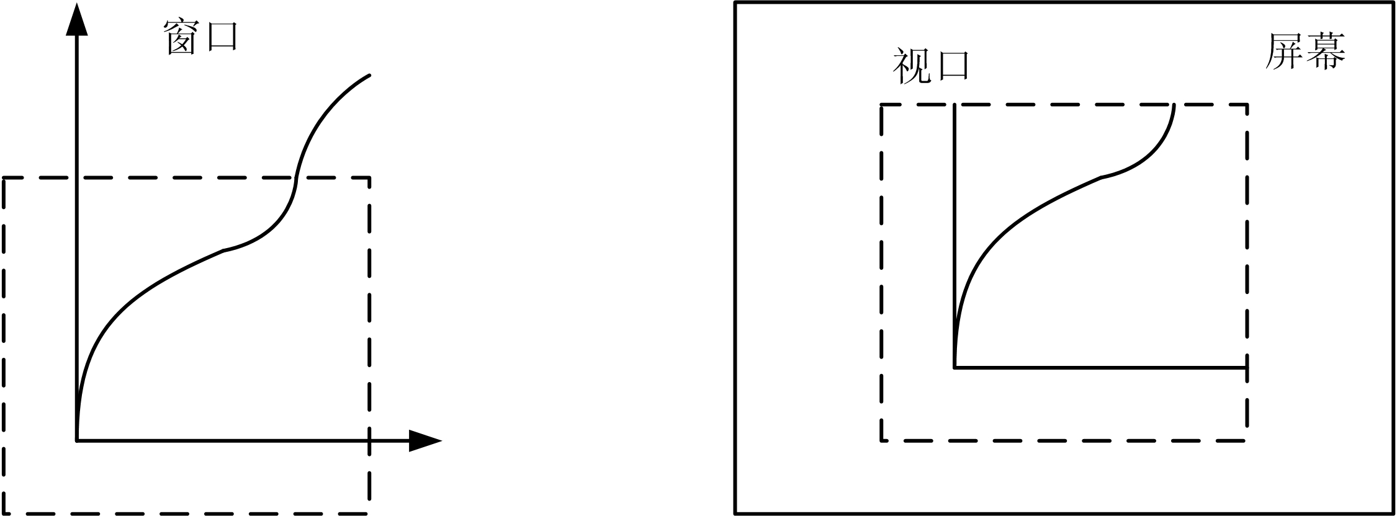
13.2.7 图形输出
图13.17 视口与窗口关系

Slide 41
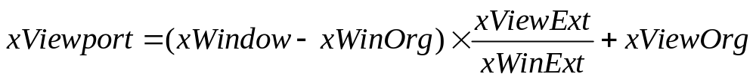
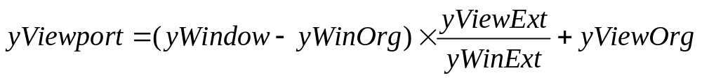






13.2.7 图形输出
  对于所有的映射方式，利用下面两个公式可以将窗口坐标转换为视口坐标：
  其中 是待转换的逻辑点， 是转换后的设备坐标点， 是逻辑坐标的窗口原点，
  是设备坐标的视口原点， 是逻辑坐标的窗口范围， 是设备坐标的视口范围。此公式意味着逻辑窗口原点总被映射为设备视口原点。

Slide 42
13.2.7 图形输出
  Windows提供了两个函数将设备点与逻辑点相互转换，函数原型为：
BOOL DPtoLP(HDC hdc,LPPOINT lpPoints,int nCount);
BOOL LPtoDP(HDC hdc,LPPOINT lpPoints,int nCount);

Slide 43
13.2.7 图形输出
  DPtoLP函数将设备点转换为逻辑点，LPtoDP函数将逻辑点转换为设备点，lpPoints是指向POINT结构数组的指针，nCount表示存储在lpPoints中要转换的点的个数。例如可将GetClientRect获取的客户区大小（设备单位）转换为逻辑坐标，代码如下：
RECT &rect;
GetClientRect(hWnd,&rect);
DPtoLP(hdc,(LPPOINT)&rect,2);

Slide 44
13.2.7 图形输出
  （4）处理MM_TEXT
  对于MM_TEXT映射方式，默认的原点和范围如下：
  窗口原点： （0,0） 可以改变
  视口原点： （0,0） 可以改变
  窗口范围： （1,1） 不可改变
  视口范围： （1,1） 不可改变

Slide 45
13.2.7 图形输出
  视口范围与窗口范围的比例为1，所以不用在逻辑坐标与设备坐标之间进行缩放，上述两式可以简化为：
  这种映射方式称为“文本”映射方式，即与人们阅读文本从左至右、从上至下的习惯相同，如图（a）所示。

Slide 46
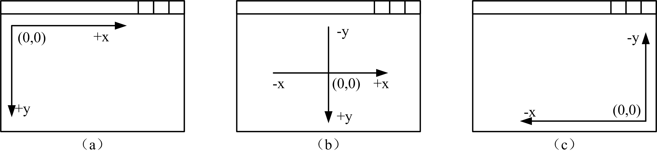
13.2.7 图形输出
图13.18 视口与窗口坐标转换

Slide 47
13.2.7 图形输出
  Windows提供函数可用来改变视口和窗口的原点，原型如下：
  SetWindowOrgEx改变窗口原点，SetViewportOrgEx改变视口原点，（x,y）为新的原点值，lpPoint用来接收先前的原点值，设为NULL表示不用接收。一般情况下，很少同时使用这两个函数，因为窗口和视口原点同时改变会使坐标变换的计算复杂化。
BOOL SetWindowOrgEx(HDC hdc,int X,int Y,LPPOINT lpPoint);
BOOL SetViewportOrgEx(HDC hdc,int X,int Y,LPPOINT lpPoint);

Slide 48
13.2.7 图形输出
  例如，假定客户区宽为cxClient、高为cyClient，如果想将逻辑原点定义为客户区的中心，可进行如下调用：
  SetViewportOrgEx的参数总是使用设备单位。现在逻辑原点从（0,0）将映射为设备点（cxClient/2,cyClient/2），客户区坐标系变成如图（b）所示。
SetViewportOrgEx(hdc,cxClient/2,cyClient/2,NULL);

Slide 49
13.2.7 图形输出
  逻辑x轴的范围从-cxClient/2到+cxClient/2，逻辑y轴的范围从-cyClient/2到cyClient/2。例如想从客户区的左上角开始显示字符串，则需要负坐标：
  用下面的SetWindowOrgEx调用可以获得与上面相同的效果：
TextOut(hdc,-cxClient/2,-cyClient/2,"Hello",5);
SetWindowOrgEx(hdc,-cxClient/2,-cyClient/2,NULL);

Slide 50
13.2.7 图形输出
  SetWindowOrgEx的参数总是使用逻辑单位。在这个调用之后，逻辑点（-cxClient/2,-cyClient/2）映射为设备点（0,0），即客户区的左上角。而下面同时调用：
  的结果是逻辑点（-cxClient/2,-cyClient/2）将映射为设备点（cxClient/2,cyClient/2），客户区坐标系变成如图（c）所示。
SetViewportOrgEx(hdc,cxClient/2,cyClient/2,NULL);
SetWindowOrgEx(hdc,-cxClient/2,-cyClient/2,NULL);

Slide 51

结束

